Slide 1


PREZENTACJA PROJEKTÓW

Slide 2
OKRĘG: KAMIEŃ I OŚ. POWSTAŃCÓW
KWOTA NA OKRĘG:
286 031 PLN

Slide 3
LICZBA PROPOZYCJI PROJEKTÓW DLA OKRĘGU:
8 PROJEKTÓW +
1 PONADLOKALNY

Slide 4
1. RATUJĄC WASZE ŻYCIE – Ochotnicza Straż Pożarna w Brzezinach Śląskich
Koszt całkowity projektu:
46 500PLN, dla Okręgu:
9 300 PLN

Slide 5
Cel projektu:
Projekt dotyczy zakupu sprzętu pomocniczego niezbędnego w pracy strażaków.

Slide 6
2. „Błyszczące łazienki marzeń”
Koszt całkowity projektu dla Okręgu:
225 000PLN

Slide 7
Cel projektu:
Projekt „Błyszczące łazienki marzeń” obejmuje swoim zakresem całkowity remont łazienek dla 100 przedszkolaków Miejskiego Przedszkola nr 10 „Pod Topolą” im Janusza Korczaka w Piekarach Śląskich, łącznie z wymianą urządzeń sanitarnych i instalacji wodno-kanalizacyjnej.

Slide 8
3. Boisko wielofunkcyjne przy Zespole Szkół nr 1 w Piekarach Śląskich
Koszt całkowity projektu:
286 031 PLN

Slide 9
Cel projektu:
Projekt polega na budowie boiska wielofunkcyjnego ze sztuczną nawierzchnią przy Zespole Szkół nr 1 w Piekarach Śląskich. Boisko zostanie zabezpieczone piłkochwytem.

Slide 10
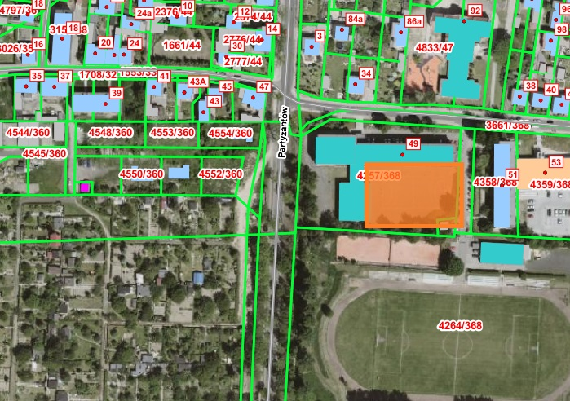

Slide 11
4. Poprawa stanu nawierzchni odcinka ulicy Ks.Krupy wraz z nowym odwodnieniem terenu
Koszt całkowity projektu:
56 431 PLN

Slide 12
Cel projektu:
Projekt obejmuje remont nawierzchni asfaltowej wraz z wymianą przylegającego kanału odpływowego i krawężników fragmentu ulicy Ks. Krupy pomiędzy pawilonem handlowym,
a blokiem mieszkalnym nr 92.

Slide 13
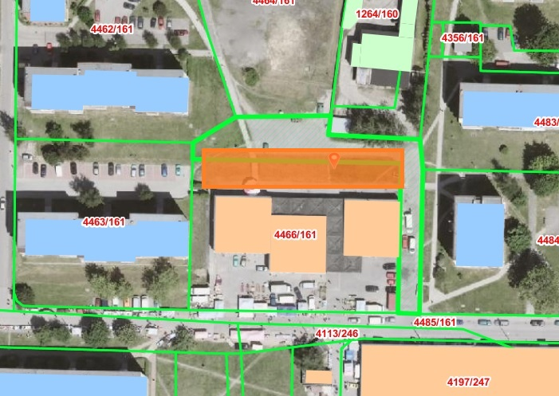

Slide 14
5. Utwardzenie nawierzchni terenu pomiędzy przedszkolem, a żłobkiem poprzez budowę drogi dojazdowej do budynku szkoły
Koszt całkowity projektu:
130 532 PLN

Slide 15
Cel projektu:
Projekt zakłada utwardzenie i poprawę stanu nawierzchni terenu pomiędzy Miejskim Przedszkolem nr 15, a Żłobkiem Miejskim przy ul. Skłodowskiej-Curie poprzez budowę drogi dojazdowej do budynku obecnego Miejskiego Gimnazjum nr 4.

Slide 16
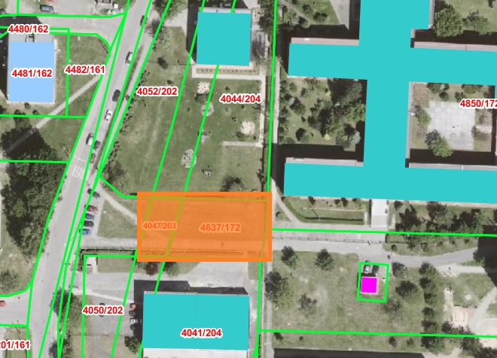

Slide 17
6. Bezpieczna droga dla seniora
Koszt całkowity projektu:
286 031 PLN

Slide 18
Cel projektu:
Projekt przewiduje przebudowę parkingu oraz dróg manewrowych. Dodatkowo przewidziano przebudowę schodów z tyłu budynku dostosowując je dla osób niepełnosprawnych i osób z małymi dziećmi.

Slide 19
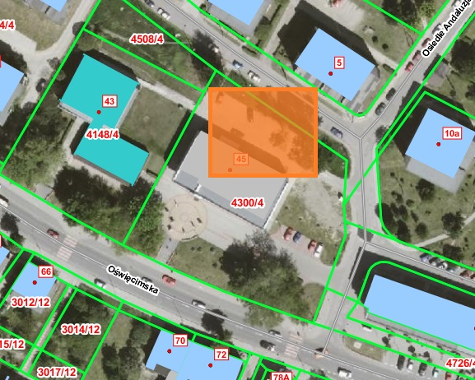

Slide 20
7. Budowa Street Workout Parku
Koszt całkowity projektu:
75 000 PLN

Slide 21
Cel projektu:
Celem projektu jest budowa urządzeń treningowych złożonych z drążków pionowych poprzecznych, drabinek, poręczy, urządzeń do samodzielnego wykonywania ćwiczeń z własnym ciężarem ciała.

Slide 22
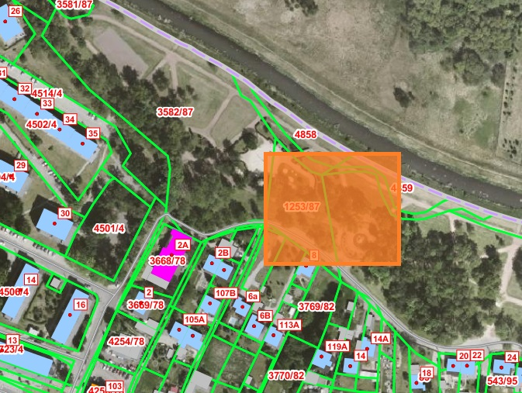

Slide 23
8. Rozbudowa placu zabaw oraz budowa siłowni przy ul. Wyspiańskiego
Koszt całkowity projektu:
183 000PLN

Slide 24
Cel projektu:
Projekt zakłada rozbudowę istniejącej infrastruktury rozrywkowej w parku w Kamieniu przy ulicy Wyspiańskiego. W ramach projektu przewiduje się:
Doposażenie istniejącego placu zabaw o nowe urządzenia,
Stworzenie siłowni na otwartym powietrzu.

Slide 25
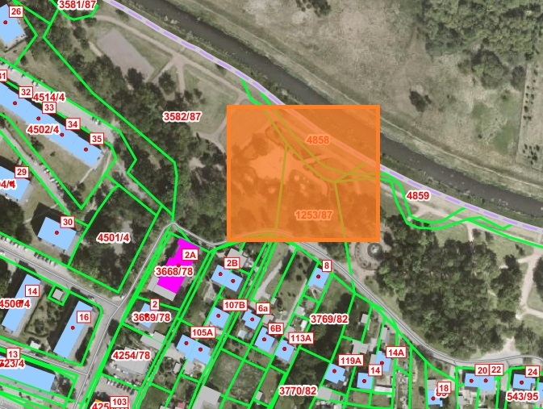

Slide 26
9. Modernizacja siłowni szkolnej z zapleczem oraz szatni uczniowskich w obecnym budynku Miejskiego Gimnazjum nr 4 na Osiedlu Powstańców
Koszt całkowity projektu:
130 000PLN

Slide 27
Cel projektu:
Modernizację siłowni szkolnej z zapleczem oraz szatni uczniowskich w obecnym budynku Miejskiego Gimnazjum nr 4 na Osiedlu Wieczorka.

Slide 29
OKRĘG: BRZOZOWICE
KWOTA NA OKRĘG:
103 882 PLN

Slide 30
1. Plac zabaw przy ul. Trzech Bohaterów
Koszt całkowity projektu:
101 973,67 PLN

Slide 31
Cel projektu:
Projekt obejmuje ogólnodostępny plac zabaw dla dzieci w wieku przedszkolnym i szkolnym, na którym dzieci będą spędzać swój wolny czas
w sposób aktywny i bezpieczny.
Lokalizacja: Park przy ul. Trzech Bohaterów.

Slide 32
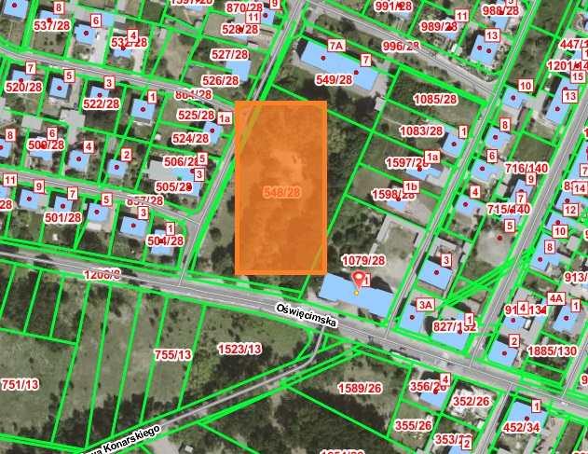

Slide 33
2. Nowy plac zabaw dla dzieci przy Przedszkolu nr 11 w Piekarach Śląskich
Koszt całkowity projektu:
103 882 PLN

Slide 34
Cel projektu:
Propozycja projektu zakłada zakup sprzętu rekreacyjnego dla dzieci oraz zagospodarowanie ogrodu na terenie Miejskiego Przedszkola nr 11 w Piekarach Śląskich.

Slide 35
Dziękuję !

